Slide 1
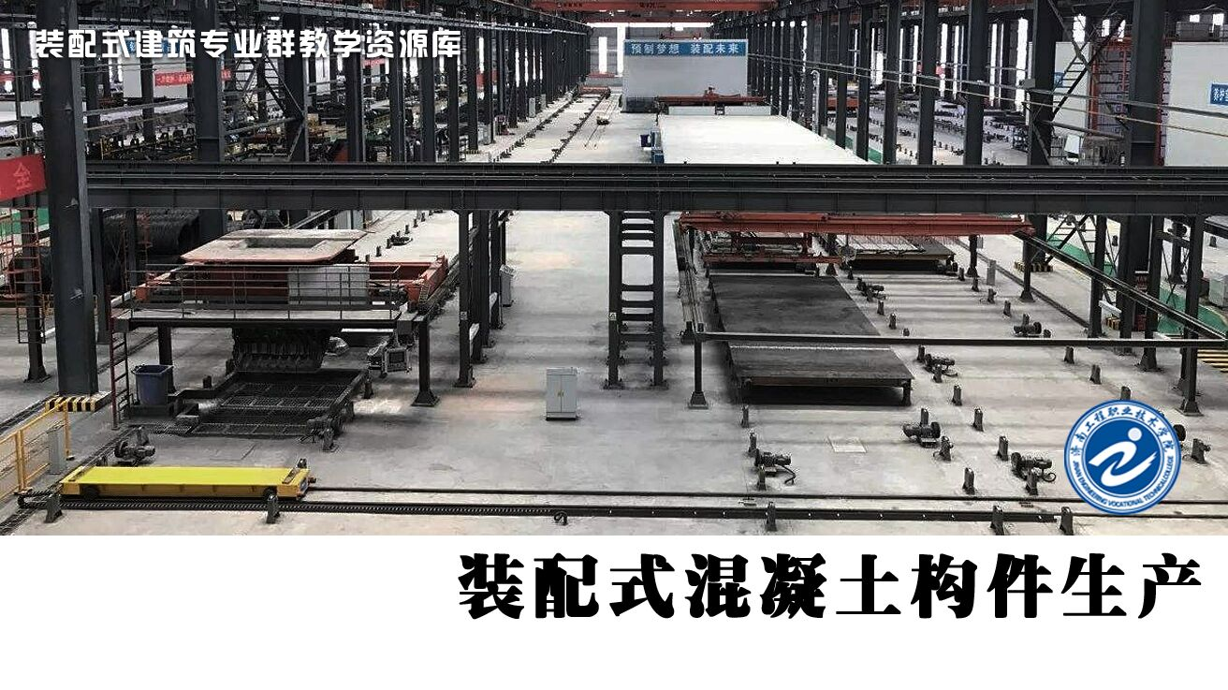

Slide 2
预制混凝土板构件
蒸养与起板入库
任务14

Slide 3
构件脱模要求及脱模检查
01
构件脱模要求
（1）构件脱模应严格按照顺序拆除模具，不得使用振动方式拆模。
（2）构件脱模时应仔细检查确认预制构件与模具之间的连接部分，完全拆除后方可起吊。
（3）构件脱模起吊时，混凝土预制构件的混凝土立方体抗压强度应满足设计要求，且不应小于15MPa。

Slide 4
构件脱模要求及脱模检查
01
构件脱模要求
（4）预制构件起吊应平稳，楼板应采用专用多点吊架进行起吊，复杂预制构件应采用专门的吊架进行起吊。
（5）非预应力叠合楼板可以利用析架钢筋起吊，吊点的位置应根据计算确定。复杂预制构件需要设置临时固定工具，吊点和吊具应进行专门设计。

Slide 5
构件脱模要求及脱模检查
02
预制构件脱模检查
预制构件脱模之后外观质量不应有严重缺陷，且不宜有一般缺陷。对于已出现的一般缺陷，应按技术方案进行处理，并重新检验。

